Slide 1
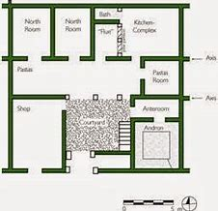
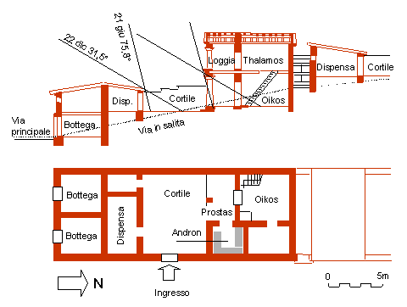
In oriente (Priene)
più diffusa casa a prostàs
Olinto
Casa a pastàs

Slide 2
Principali opere di Lisippo
• Sicione (statua di Prassilla)
• Olimpia: Troilo; Polidamante;
Chilone
• Argo: Eracle in riposo (dopo morte di A.)
• Corinto: Posidone
• Delfi: donario di Daoco II
• Rodi: carro del Sole
• Pella: Alessandro che doma Bucefalo
• Farsalo: donario di Daoco II
• Tespie: Eros con l’arco
• Elicona: Dioniso seduto; Muse
• Dion: caduti al Granico
• Asia: Lampsaco il leone caduto
Efeso Alessandro con la lancia
Sagalasso Alessandro a cavallo
Mindo un eros con l’arco
Egitto, Alessandria: Alessandro ktistes
• Megara: Muse
• Tebe: Corfida (vincitore a Delfi)
Temi:
atleti
ritratti (personaggi del donario di Daoco; intenzionali: Polidamante; Socrate, Prassilla; fisionomici: Alessandro; Efestione
divinità: Zeus; Eracle, Posidone; Dioniso; le Muse; Helios
personificazioni: Eros; Kairos
animali: leone; cavalli; cani)
Stile:
rappresentava gli uomini come “apparivano e non quali erano”
ponderazione antitetica (contrazione di una parte del corpo)
testa (1/8 del corpo) più piccola rispetto al canone policleteo; forma quasi circolare, iscrivibile in un cubo; capelli mossi
Supera la frontalità di Policleto e Prassitele
opere di tutte le dimensioni, da colossali (Zeus di Taranto 18 m) fino a dimensioni miniaturistiche (Eracle Epitrapezios)

Slide 3
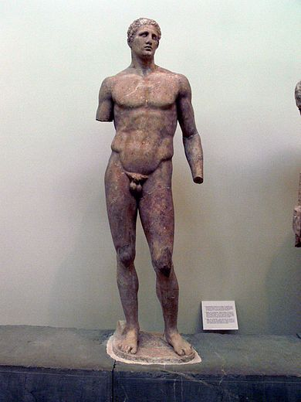
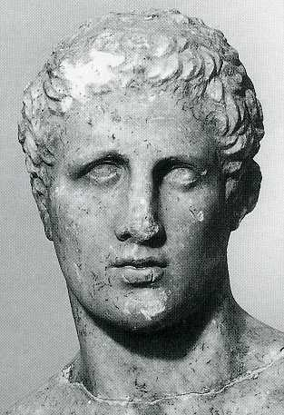
Lisippo
da Sicione
390/80-306 a.C.
Plin. N.h. 34,51 massima fioritura
328-324 assieme ad Alessandro
circa 1500 opere prevalentemente in bronzo e sculture singole
Delfi
statua di Aghias
dal monumento di Daoco di Tessaglia
primo tessalo che aveva vinto nel pancrazio
(combinazione di lotta e pugilato)
Primo monumento di Daoco a Farsalo (in bronzo), replicato dallo stesso Lisippo in marmo a Delfi

